Slide 1
AUD-CBT
알코올 컷!
퇴원 후 가장 위험한 90일, 진료 사이의 공백을 AI가 매일 곁에서
단주를 위한 치료보조도구
펜타스틱 (Pentastic) - 유다민 · 마준성 · 박재현 · 심지수 · 최성안

Slide 2
PROBLEM
AUD 환자의 퇴원 후 90일 공백
50–60%
월 1-2회
14.5%
재발
외래
단주
퇴원 후 3개월 내 재발
‘지속 외래’ 기준 : 퇴원 후 월 1회 이상
1년 유지 12.7%
1년 이상 단주 유지율

Slide 3
SOLUTION
CBT(인지행동치료) - ABC 인지 모델
핵심 원칙
A
상황
B
자동 사고
B(생각)를 바꾸면
C(행동)가 바뀐다
C
음주
"퇴근 후, 힘든 하루"
"한 잔쯤은 괜찮아"
CBT 이론 :
음주는 학습된 행동이며, 환경 단서가 갈망을 ‘조건화’해 자동으로 음주를 촉발함
> 목표 :
내가 어떤 고위험 상황에서 마시는지 찾아내고, 그 상황을 음주 없이 다루는 구체적 기술을 익히는 것
CBT 개입
B'
대안적 사고
C'
단주 유지
"산책으로 푼다"

Slide 4
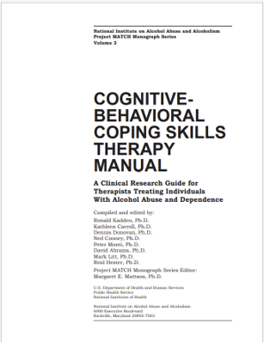
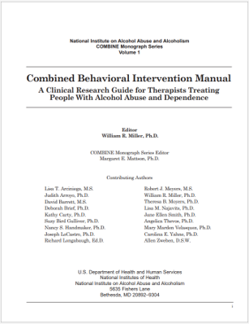
SOLUTION
NIAAA 임상 토대
CBST
CBI
인지행동 대처기술치료
복합행동중재
NIAAA · Project MATCH, 1995
NIAAA · COMBINE, 2004
CBT를 알코올 사용장애용으로 매뉴얼화한 표준 프로토콜
CBT 기술훈련을
동기강화·가족참여·약물지원과 통합한
확장 매뉴얼
CBST를 핵심 치료 토대로, CBST에 없는 재발·복약 대응 절차를 CBI에서 가져와 결합

Slide 5
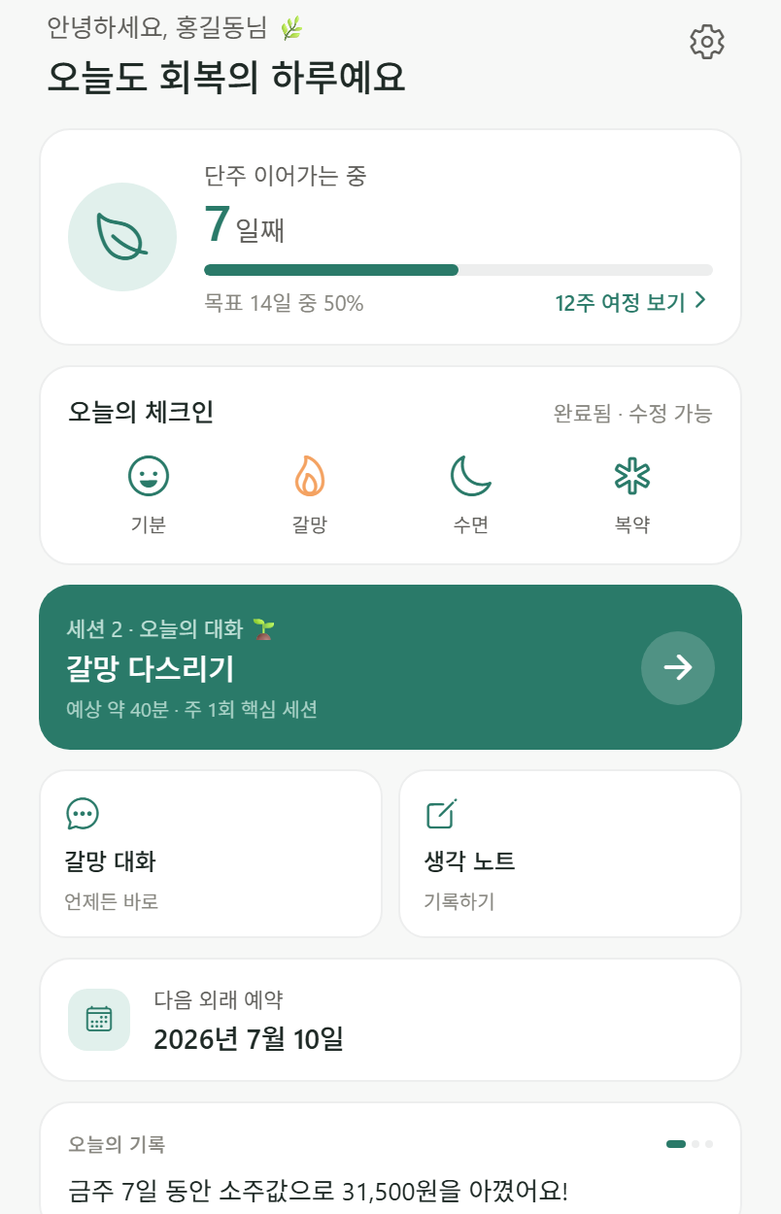
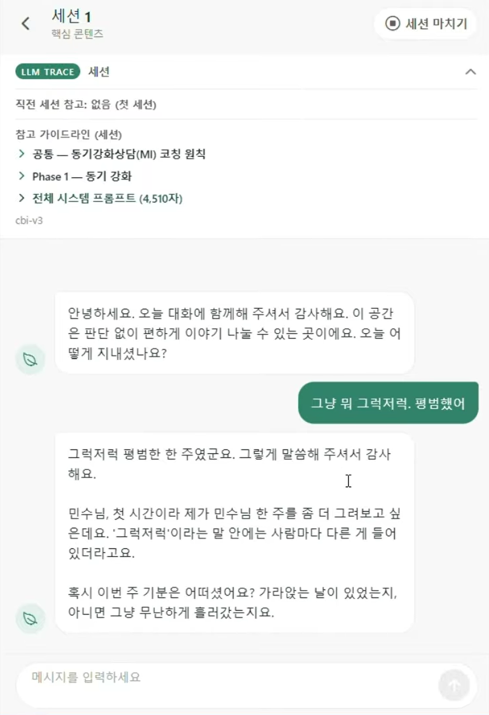
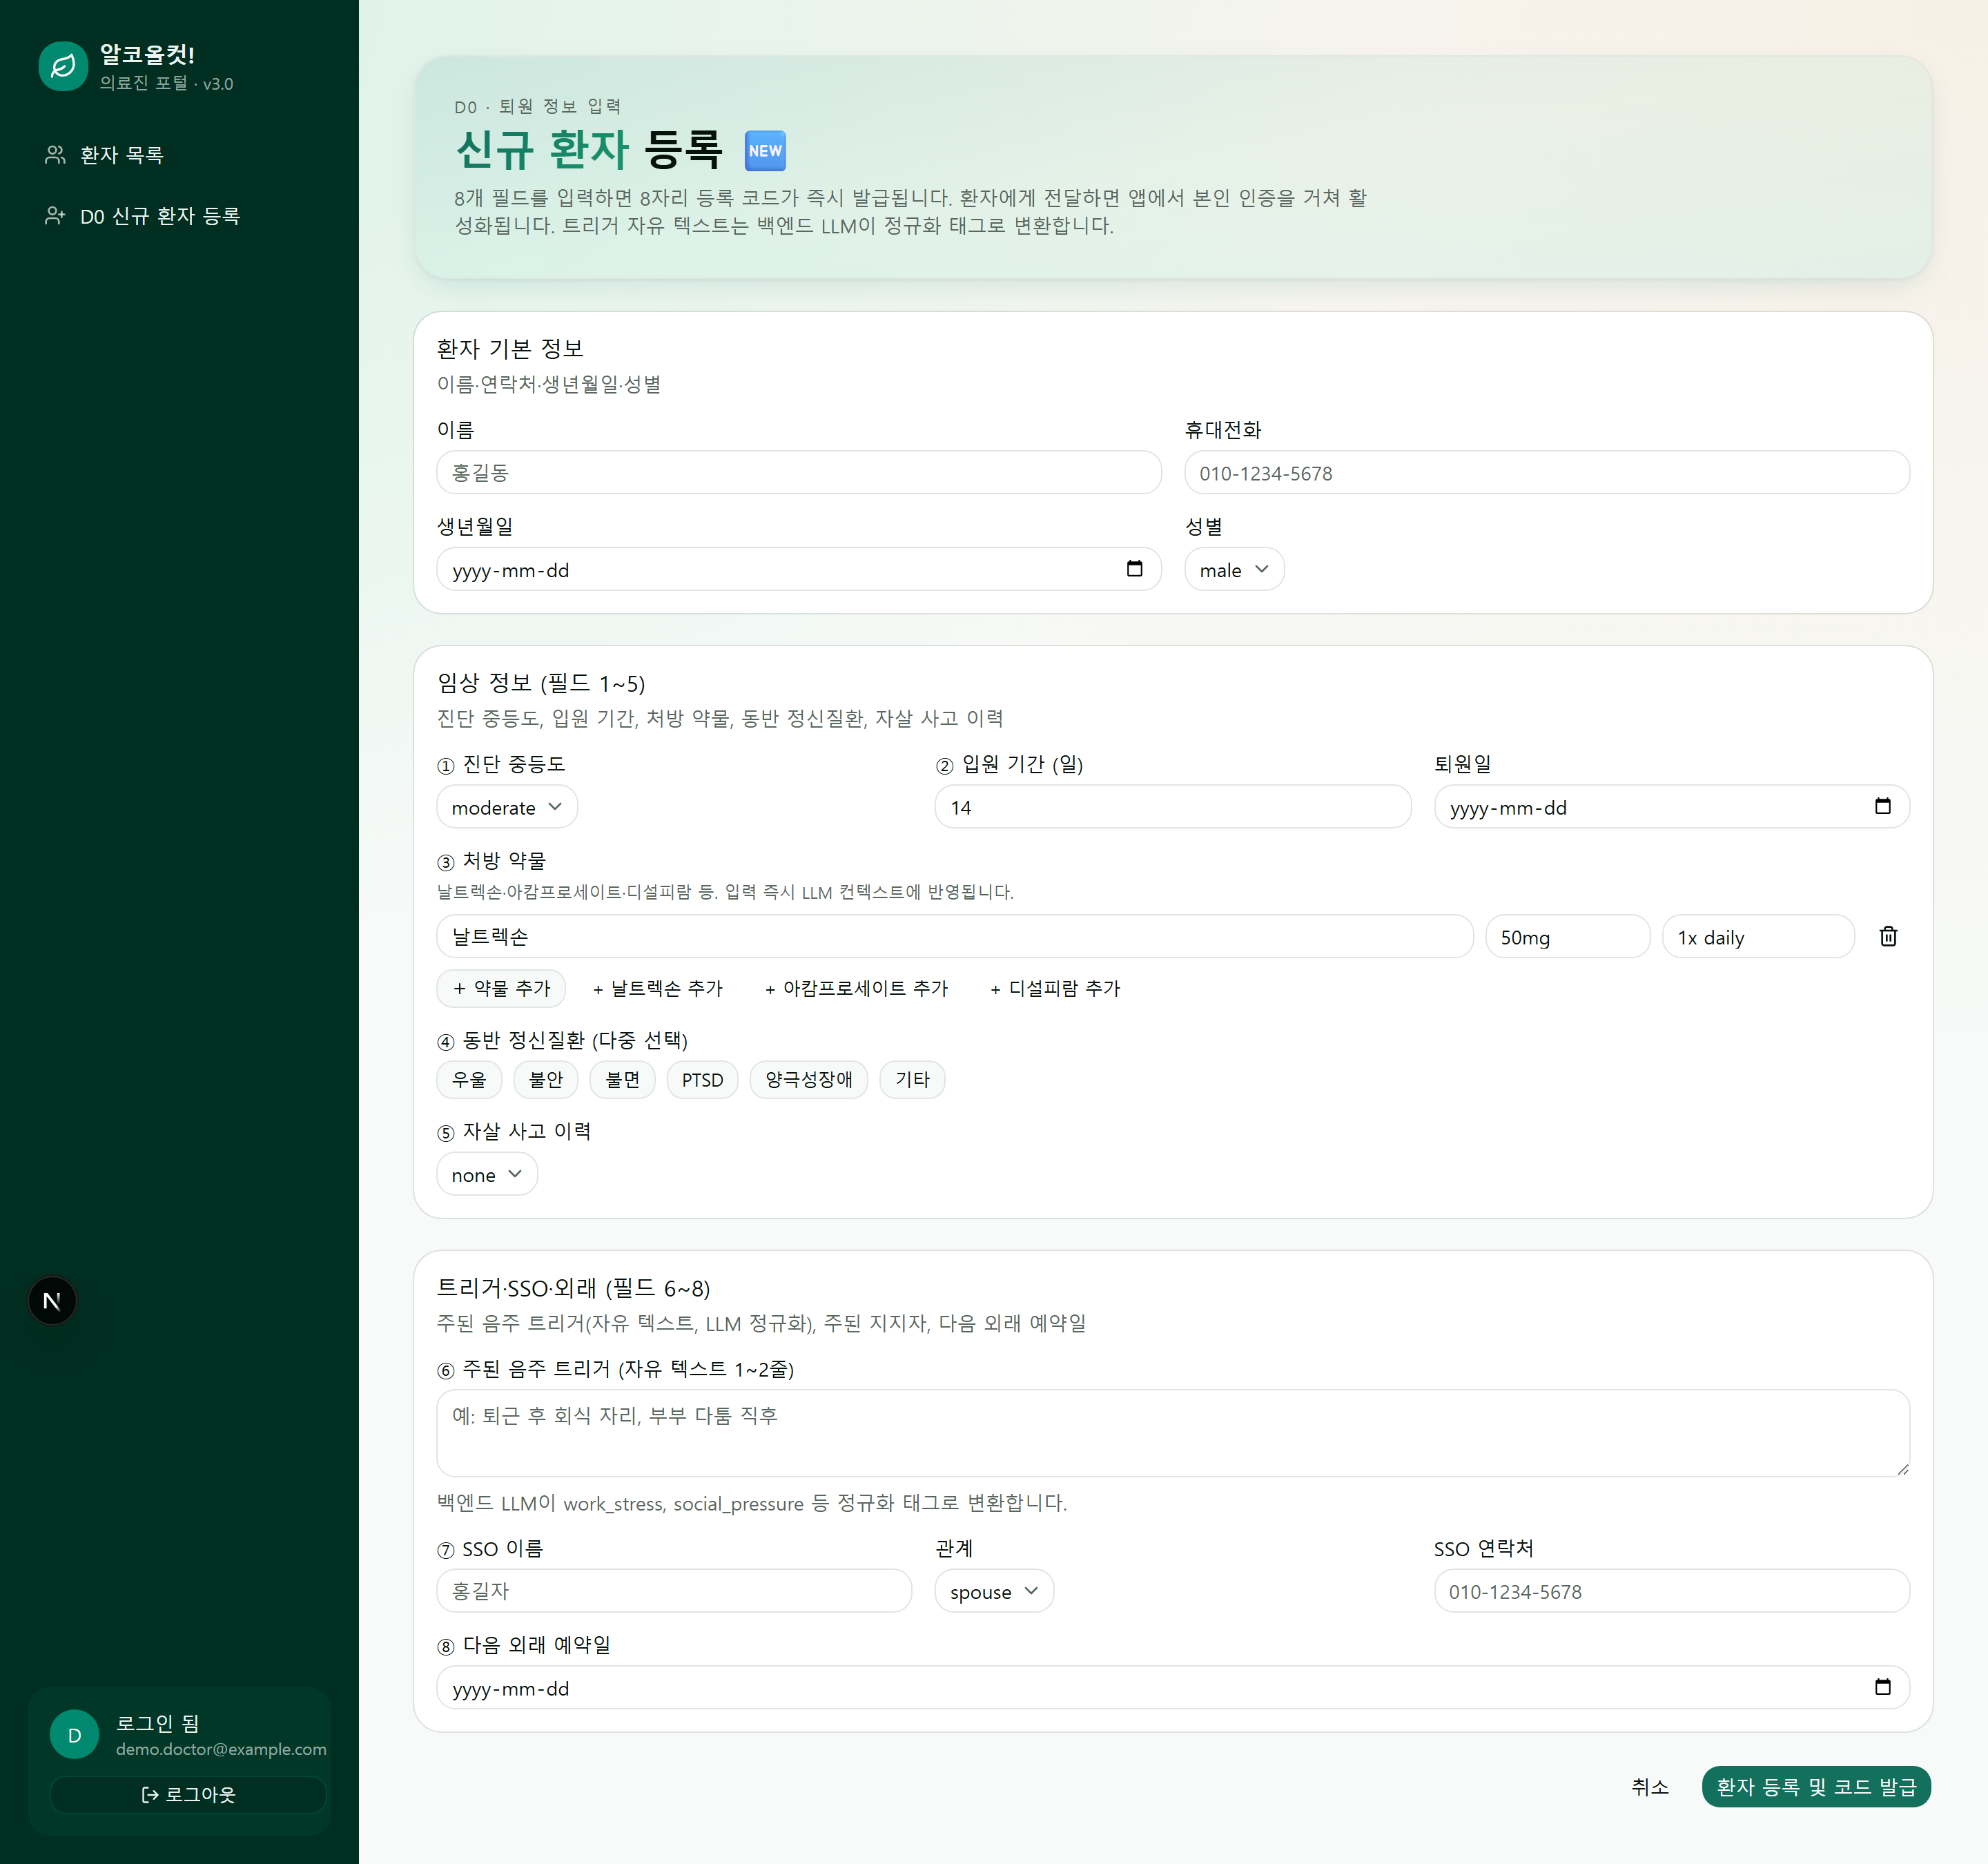
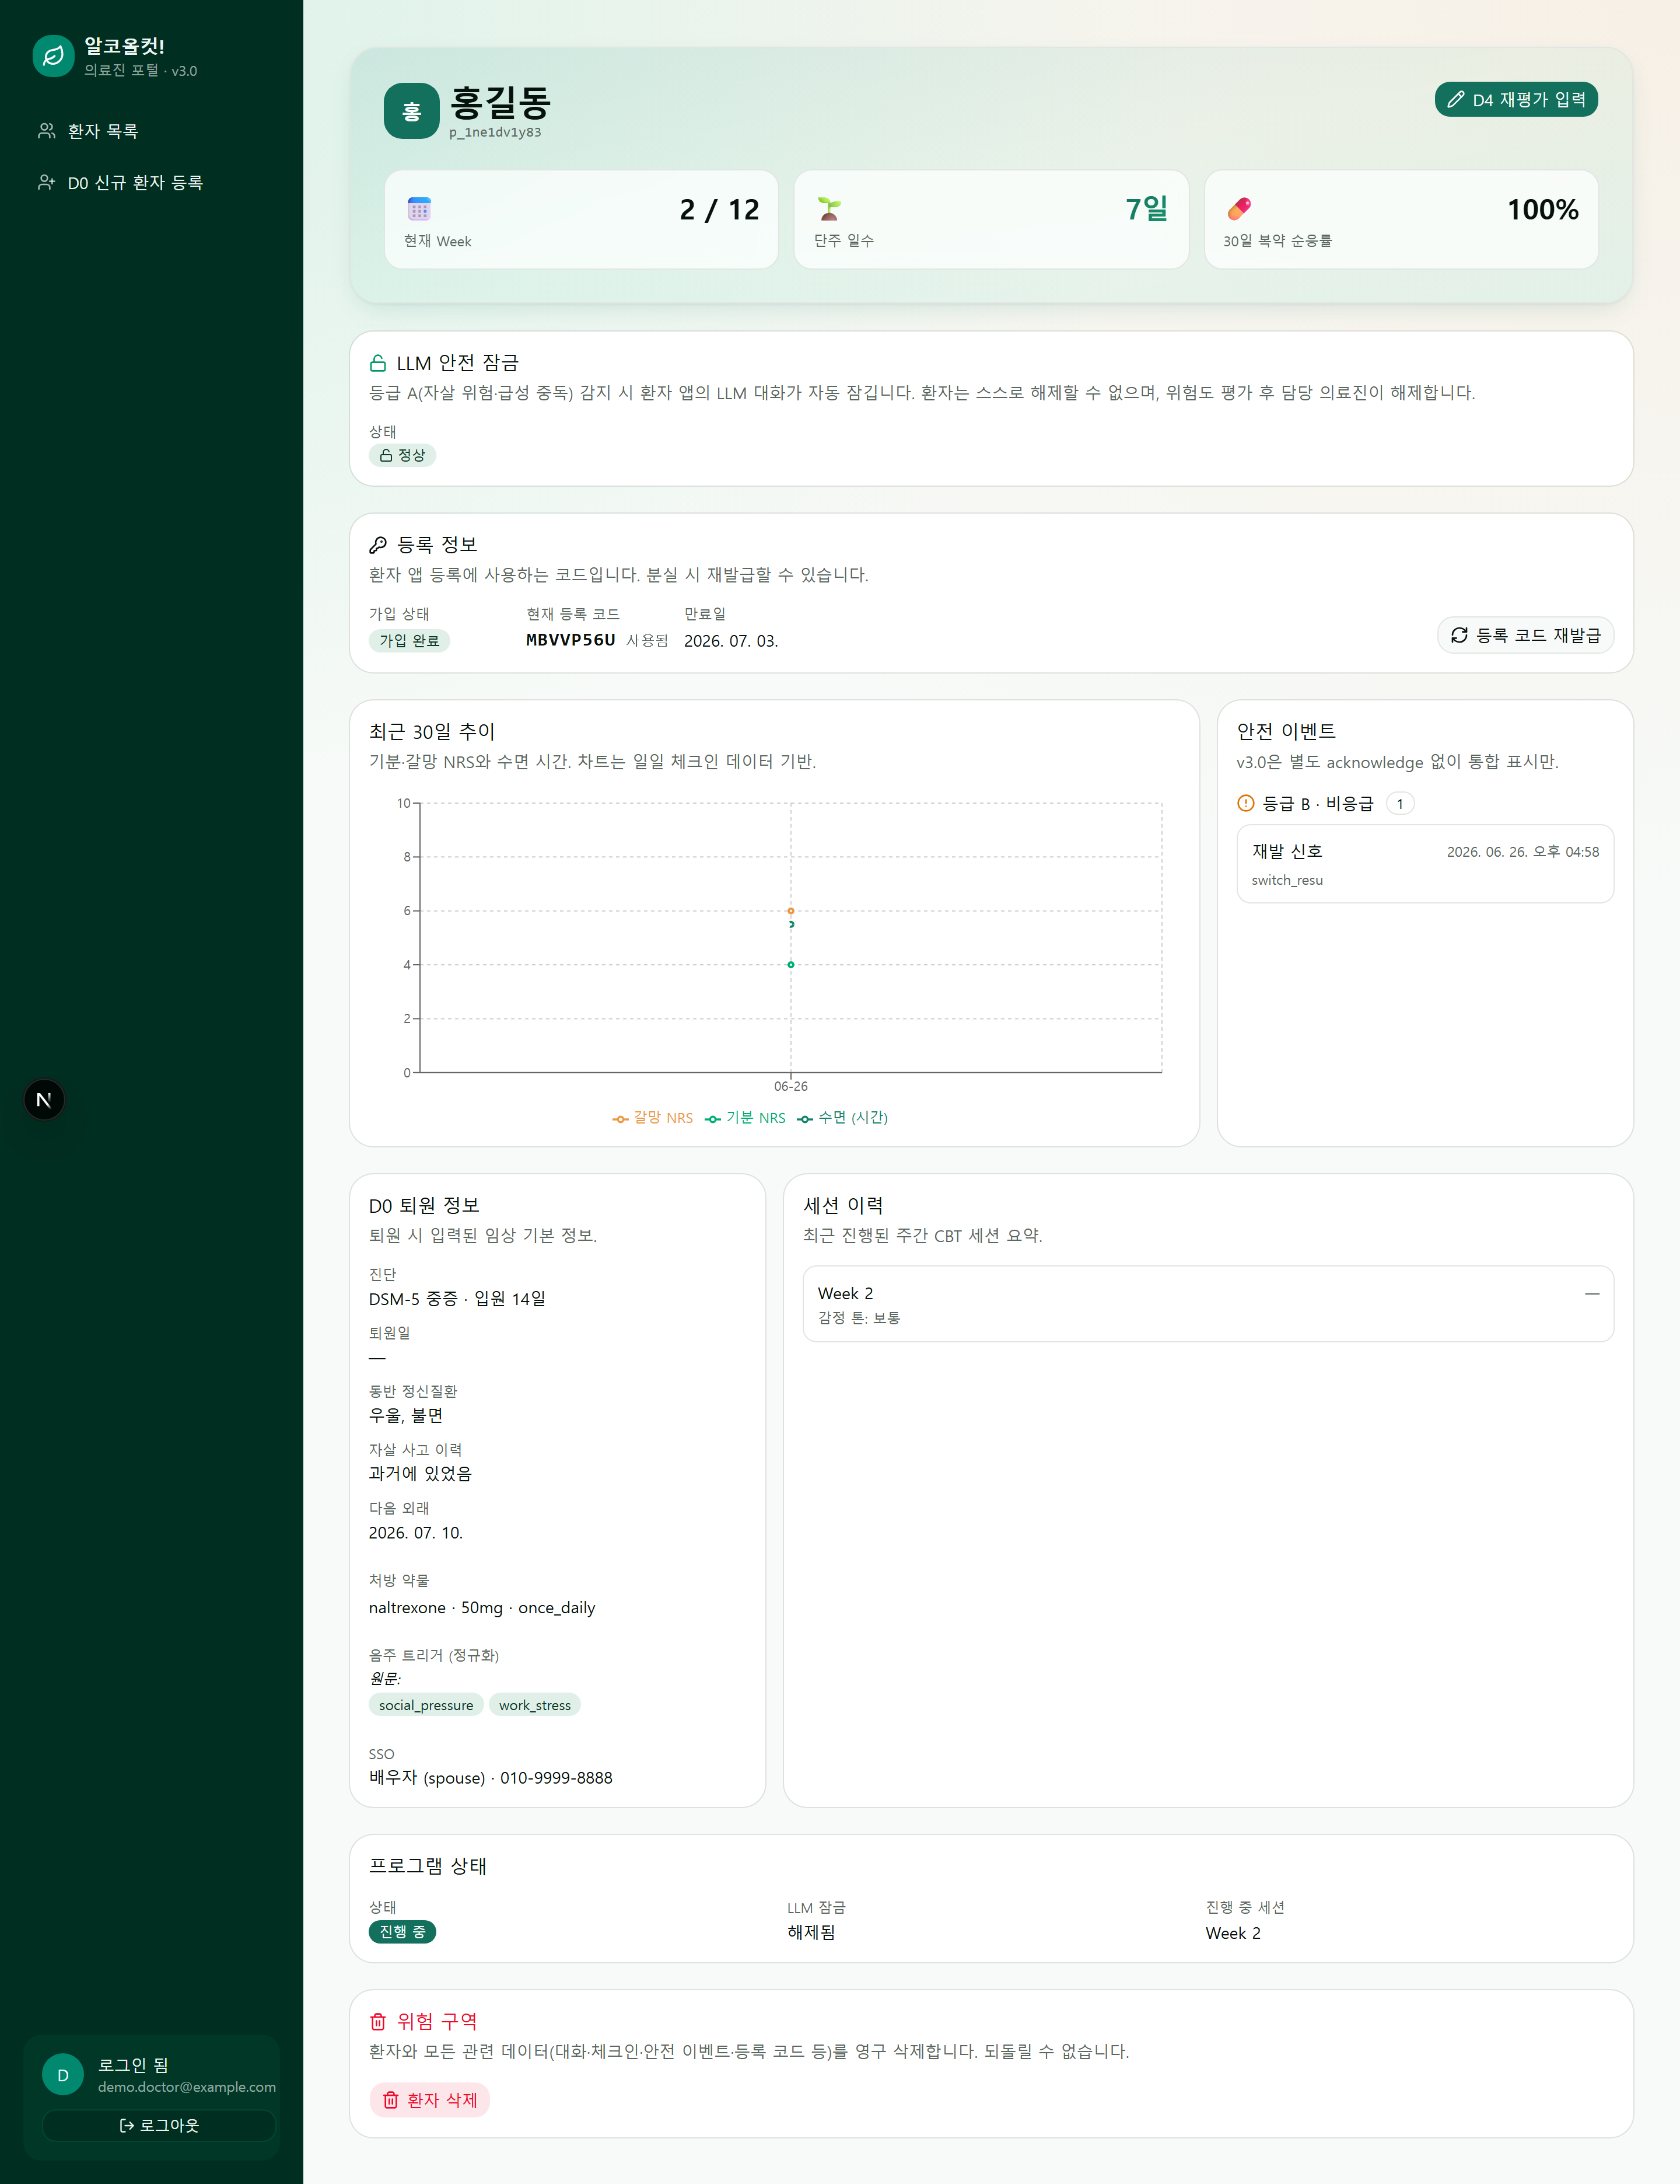
PRODUCT
단주를 돕기 위한 하나의 통합 엔진
입력
처리 — 역할별 멀티 모델
출력
Opus
핵심 세션 · 갈망 대화
매일 3분 체크인
기분·갈망·수면·복약
Sonnet
단계 판단 · 요약
맞춤 CBT · 갈망 대처
위기 시 응급 안내
Haiku
안전 분류 · 필터
① 환자 홈
② 대화 화면
③ 의료진 포털
매일 체크인, 핵심 대화, 갈망 대화
추이·안전 이벤트·LLM 안전 잠금

Slide 6


PRODUCT
매주 한 번의 메인 대화, 그리고 위기의 순간 언제든
주 1회 · 예정된 만남
24시간 · 필요한 바로 그 순간
구조화 세션
갈망 대응 모드
12주 프로그램 · 5단계 세션 흐름
갈망 · 위기의 순간 즉시 대화

Slide 7
01.
동기 : 왜 끊는가
1주
단주 동기 재확인·라포
02.
분석 : 무엇이 나를 마시게 하는가
2–3주
12 주 동안,
총 네 단계로
일주일에 한 번
음주 패턴·고위험 상황 분석
03.
기술 훈련 : 어떻게 막을 것인가
4–11주
거절·갈망·대처 기술
04.
종결
12주
유지·재발방지 계획

Slide 8
PRODUCT
단순 대화가 아닌 구조화된 5단계 세션
전통 CBT 회기 (Project MATCH)
본 앱 5단계
4단계 대화 예시
도입 · 한 주 점검
① 체크인 리뷰
환자 회식에서 부장님이 권하면 못 거절할 것 같아요.
지난 회기 기술·과제 검토
② 지난 주 과제 리뷰
앱 ‘한 잔만 받아’ 하실 때(A),
머릿속에 어떤 생각이 스치나요?(B)
새 기술 근거·지침 제시
③ 핵심 콘텐츠 전달
환자 ‘분위기 깨면 안 되는데, 딱 한 잔은 괜찮겠지’요.
앱 매뉴얼이 가장 위험하다 보는 생각이
그 ‘딱 한 잔’입니다.
‘저는 콜라 마실게요’ — 본인 말로 연습해볼까요?
치료사 시연 → 역할극
④ 개인화 적용 — 실제 상황을 ABC로
다음 회기 과제 부여
⑤ 이번 주 과제

Slide 9
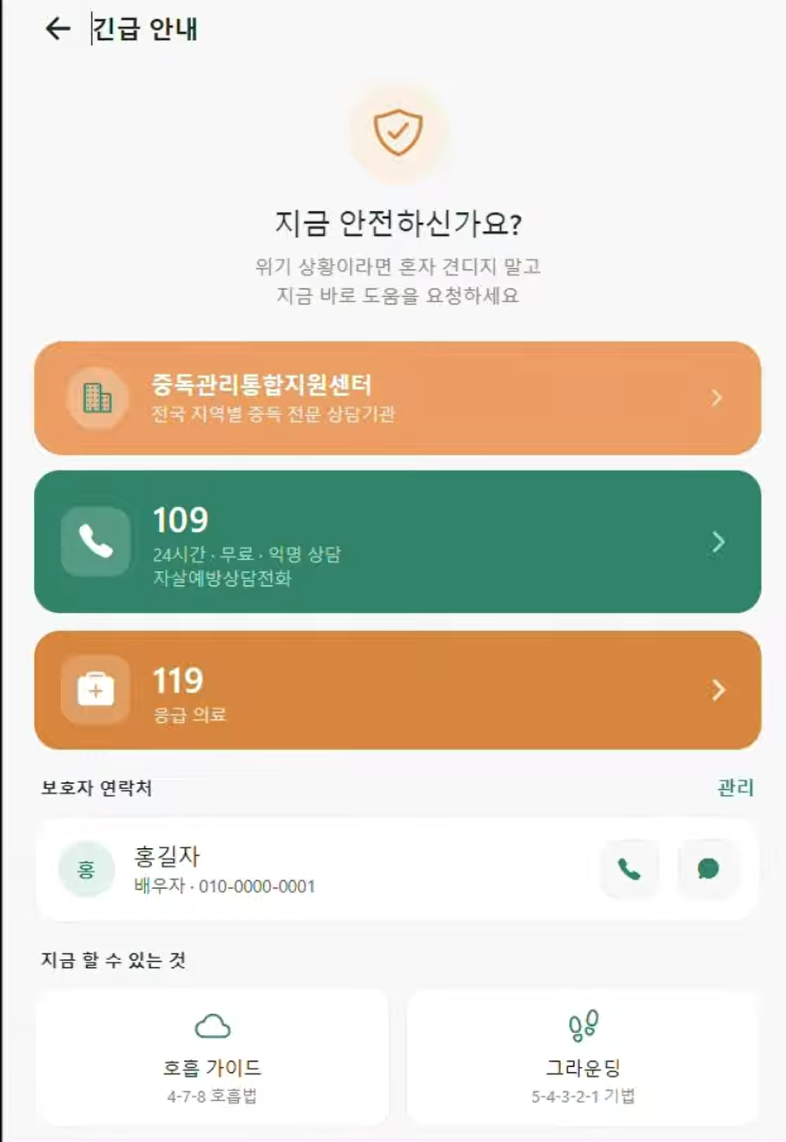
SAFETY
안전 게이트
(자살·급성중독)
등급 A (응급) → LLM 잠금 · 즉시 위기 자원 연계
＂죽고 싶어"
발화 입력
안전 분류기
(등급 판정)
(재발·복약중단·PAWS)
등급 B (비응급) → B등급 전용 모델 전환 후 대화 계속
＂사실 어제 한 잔 마셨어"
일반 → 맞춤 CBT 대화 계속
등급 A로 판정될 경우

Slide 10
VALIDATION
성능 검증
정답↓ / 예측→ | 등급 A | 등급 B | 일반
등급 A | 50 | 0 | 0
등급 B | 1 | 70 | 7
일반 | 0 | 0 | 72
100%
등급 A 재현율 · 놓침 0
96%
전체 탐지 정확도 (192/200)
89.7%
등급 B 재현율 (70/78)
■ 정답 일치 ■ 오분류 · 200발화
Recall > Precision
맥락 검증 — 멀티턴 & 룰 백스톱
멀티턴 등급 A 4/4 · 단발 스모크 8/8 PASS · 룰+LLM 이중 백스톱 · 긴급 누락 0
같은 ‘죽고싶네’도 직전 맥락을 활용해 일반/등급 A로 구분
▲ 상향(과경보·안전) 1건 B040 ‘어제 만취·필름끊김’ → 등급 A ▼ 하향(놓침·주의) 7건 완곡한 재발/PAWS/복약중단(‘어제 좀 실수’) → 일반

Slide 11
COMPETITION
우리 앱의 포지션
비교 축 | 본 앱 | 해외 음주앱 (Reframe·Sunnyside) | 국내 DTx (솜즈·웰트류) | 일반 챗봇
구조화 12주 CBT 프로토콜 | ○ | △ | ○* | ✕
갈망 즉시 대응 (24시간) | ○ | △ | ✕ | △
안전 분류 (자살·급성중독) | ○ | ✕ | 제한 | ✕
의료진 감독·연계 (A군) | ○ | ✕ | ○ | ✕
한국 임상·언어·제도 | ○ | ✕ | ○ | △
AUD 적응증 | 목표 | 웰니스 | 없음 | 없음
*Reframe 신경과학 습관변화·비면허 코치+AI 챗봇·절주/단주 Sunnyside 문자 절주 코칭(월 $8.50·음주 −33%)
국내 DTx 처방형이나 적응증은 불면증 CBT 등 일반 챗봇 범용 대화·임상/안전장치 없음
*○ 충족 · △ 부분 · ✕ 없음

Slide 12
*턴 계산 기준 : 테스트 대화 기준 평균 12턴 + 갈망 대화 6턴
적극 상한 기준 : 표준 CBT 세션 45~50분(NIAAA CBI 매뉴얼) · 갈망 대화 20~30분 즉각 대처
채팅 1턴(읽기+생각+입력+응답) ≈ 2.5분 → 세션 50분 ÷ 2.5 = 20턴, 갈망 30분 ÷ 2.5 = 12턴
COST
앱 운영 원가와 고객 구독 요금
시나리오별 토큰·원가 (환율 ₩1,500/$ · 캐싱 별도)
시나리오 | 턴(메/갈) | 총 토큰 | 12주 | 월 원가
기본 하단 | 12 / 6 | 3.2M | ₩22,050 | ₩7,350
기본 상단 | 15 / 8 | 4.5M | ₩28,650 | ₩9,550
적극 상한 | 20 / 12 | 6.46M | ₩41,400 | ₩13,800
₩7,350~9,550
기본(메인 12–15턴) 1인·월 운영 원가
적극 상한(20턴) ₩13,800 · 12주 ₩22,050~41,400 · 캐싱 −20%
단가 적용 — 적극 상한 20턴 기준
단가(공개가 $/MTok · 입력/출력): Opus $5 / $25 · Sonnet $3 / $15 · Haiku $1 / $5
— 소계 = 입력토큰 × 입력단가 + 출력토큰 × 출력단가
Opus (대화·갈망) : 2,555K × $5/M = $12.78 (입력) + 376K × $25/M = $9.40 (출력) = $22.18
Haiku (안전·필터) : 2,995K × $1/M = $3.00 + 200K × $5/M = $1.00 = $4.00
Sonnet (단계·요약) : 300K × $3/M = $0.90 + 31K × $15/M = $0.47 = $1.37
합계 $22.18 + $4.00 + $1.37 = $27.55 (1인 12주) → 월 환산 ÷3 = $9.18 → ×₩1,500 = 월 ₩13,770 ·
※ 646만 토큰 = 정규 240턴(20×12회) + 갈망 1,008턴(12×84회) · 맥락 누적으로 입력:출력 ≈ 90.6% : 9.4%
실제 고객이 내는 구독 요금
월 ₩19,900
연 ₩179,000 · 월 환산 ₩14,900 (약 25%↓)

Slide 13
VALUE
고객 이득
앱 월 ₩19,900 ≈ 술자리 한 번 값 > 한 달에 한 번만 줄여도 본전
직접 절약
음주 절반만 줄여도
월 6만~30만원+ 절약
— 앱값의 3~15배+
회피한 리스크
음주운전 단 한 번
= 벌금 최대 3천만원 · 면허취소 · 전과
몸 · 시간 · 관계
숙취 없는 아침 · 소주 1병 300~400kcal · 쌓이는 단주 일수
= 자기효능감

Slide 14
PRIVACY
데이터 신뢰
앱 활용 데이터 : 일반 개인정보가 아닌 '건강' 민감정보 > 동의·보안·비밀유지 3중 설계
01
동의
02
보안
03
비밀유지
개인정보보호법 · 항목별 구분 동의
안전성 확보조치 기준 (고시 2025-9호)
접근통제 · 기록 · 파기
수집·이용 동의 (§15)
민감정보(건강) 별도 동의 (§23)
담당 의료진 제공 동의 (§17)
민감정보 국외이전(미국) 별도 동의 (§28의8)
위기 시 안전조치 고지 (§18)
만 19세 이상 · 열람·정정·삭제·철회 권리 보장
이름·전화·위기 발화 Fernet 암호화 저장 (§7)
외부 LLM 호출 전 식별자 비식별화 게이트웨이 (§28의8)
비밀번호·PIN bcrypt 해시 · 역할별 JWT (§5·§6)
전송보안 — HTTPS·보안 쿠키·CORS·보안 헤더
RBAC — 담당 환자만 열람 (IDOR 차단, §5·§6)
민감 행위 append-only 접속기록 (§8)
키 미설정 시 기동 거부 (fail-fast)
회원 삭제 시 관련 레코드 비가역 파기 (§21)

Slide 15
EXPANSION
확장 로드맵
① 간판·자가 단주
② 적응증 확장
③ 데이터 선순환
④ 제도·급여
⑤ 글로벌
인허가 없는 웰니스로
즉시 진입 — 합리적 구독가로 직접 매출
알코올 → 니코틴·도박 등으로 같은 CBT 엔진 재사용
실사용 데이터로
재발 예측 모델 → 개입 정밀화
DTx 인허가 → 건강보험 급여 → 의료기관 처방 채널
한국 임상·언어로 검증 후
K-DTx로 수출

Slide 16
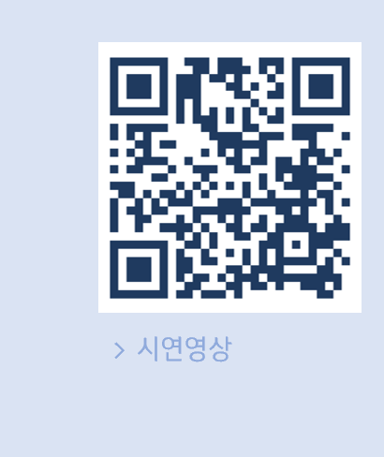
역할 분담
개발 2 : 박재현, 마준성
기획 1 : 유다민
디자인 2 : 심지수, 최성안
CONCLUSION
비전
문제
해법
퇴원 후 위험은 정점, 외래는 월 1-2회
— 매일의 공백
CBT 기반 AI와의 대화로
외래 사이의 공백을 채워나간다
알코올 컷! — 진료 사이의 공백을, AI가 매일 곁에서
펜타스틱 - 유다민 · 마준성 · 박재현 · 심지수 · 최성안

